Slide 1
Extreme Programming (XP)
Presentado por:
Ansel Corona
Elias Santiago
Ronald Mariotti

Slide 2
¿Que es XP?
Concepto:
La programación extrema (XP) es una metodología de desarrollo de software que está destinada a mejorar la calidad del software y capacidad de respuesta a los cambios de necesidades del cliente.
Objetivo:
XP intenta reducir el costo de los cambios en los requisitos al tener múltiples ciclos de desarrollo cortos, en lugar de ser largos.

Slide 3
Valores del XP
Simplicidad
La simplicidad es la base de la programación extrema
Se simplifica el diseño para agilizar el desarrollo y facilitar el mantenimiento.
Comunicacion
Para los programadores el código comunica mejor cuanto más simple sea.
Debe comentarse sólo aquello que no va a variar.
Retroalimentacion (feedback)
Al estar el cliente integrado en el proyecto, su opinión sobre el estado del proyecto se conoce en tiempo real.
Meses de trabajo pueden tirarse por la borda debido a cambios en los criterios del cliente o malentendidos por parte del equipo de desarrollo.
Coraje o valentía
Muchas de las prácticas implican valentía.
Una de ellas es siempre diseñar y programar para hoy y no para mañana.
Respeto
Los miembros del equipo se respetan los unos a otros, porque los programadores no deben realizar cambios que hacen que las pruebas existentes fallen o que demore el trabajo de sus compañeros.
Esto es un esfuerzo para evitar empantanarse en el diseño y requerir demasiado tiempo y trabajo para implementar el resto del proyecto.

Slide 4
Proceso
1. El cliente define el valor de negocio a implementar
2. El programador estima el esfuerzo necesario para su implementación
3. El cliente selecciona qué construir, de acuerdo con sus prioridades y las restricciones de tiempo
4. El programador construye ese valor de negocio
5. Vuelve al paso 1

Slide 5
Ciclo de vida
El ciclo de vida ideal de XP consiste de seis fases:
Exploración: en esta fase, los clientes plantean a grandes rasgos las historias de usuario que son de interés para la primera entrega del producto.
Planificación de la Entrega (Release): en esta fase el cliente establece la prioridad de cada historia de usuario, y correspondientemente, los programadores realizan una estimación del esfuerzo necesario de cada una de ellas.
Iteraciones: esta fase incluye varias iteraciones sobre el sistema antes de ser entregado. El Plan de Entrega está compuesto por iteraciones de no más de tres semanas.

Slide 6
Ciclo de vida
Producción: la fase de producción requiere de pruebas adicionales y revisiones de rendimiento antes de que el sistema sea trasladado al entorno del cliente.
Mantenimiento: mientras la primera versión se encuentra en producción, el proyecto XP debe mantener el sistema en funcionamiento al mismo tiempo que desarrolla nuevas iteraciones.
Muerte del Proyecto: es cuando el cliente no tiene más historias para ser incluidas en el sistema. Esto requiere que se satisfagan las necesidades del cliente en otros aspectos como rendimiento y confiabilidad del sistema.

Slide 7
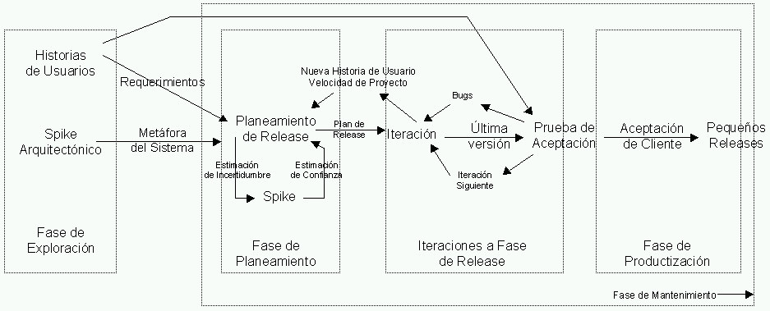
Ciclo de vida

Slide 8
Planificacion
El Juego de la planificación (planning game): Es el proceso principal de planificación de XP, el juego es una reunión por cada iteración nueva, típicamente una vez cada semana.
Se mira la planificación como un juego, con su objetivo, jugadores, piezas y reglas
Piezas: Historia de usuarios.
Objetivo: Poner en producción la mayor cantidad de Historias de Usuario.
Jugadores: Desarrolladores y Encargados del Negocio.

Slide 9
Diseño
Se debe implementar la solución mas simple que pueda funcionar, se debe evitar la complejidad innecesaria y el código extra debe ser removido inmediatamente y no agregar nuevas funcionalidades antes de ser planeadas
Tarjetas CRC (Class, Responsibilities and Collaborations) sirven para disenar el Sistema entre todo el equipo.
No agregar funcionalidades antes de lo planeado. Funcionalidades extra siempre nos hacen atrasar y malgastar nuestros recursos

Slide 10
Codificacion
Al final del día, si el programa no funciona, no se ha hecho nada.
El cliente está siempre disponible:
Gran parte del éxito del proyecto XP se debe a que es el cliente quien conduce constantemente el trabajo hacia lo que aportará mayor valor de negocio.
Estándares de programación:
XP enfatiza la comunicación de los programadores a través del código, con lo cual es indispensable que se sigan ciertos estándares de programación.
Integración continua:
Cada pieza de código es integrada en el sistema una vez que esté lista.
Propiedad colectiva del código:
Cualquier programador puede cambiar cualquier parte del código en cualquier momento.
40 horas por semana:
Se debe trabajar un máximo de 40 horas por semana. No se trabajan horas extras en dos semanas seguidas.

Slide 11
Verificacion
El enfoque de la programación extrema es que si una pequeña prueba puede eliminar algunos errores, muchas pruebas pueden eliminar muchas más errores.
Las pruebas unitarias determinan si la característica funciona como está previsto.
Las pruebas de aceptación verifican que los requisitos tal como se entiende por los programadores satisfacen las necesidades reales del cliente.

Slide 12
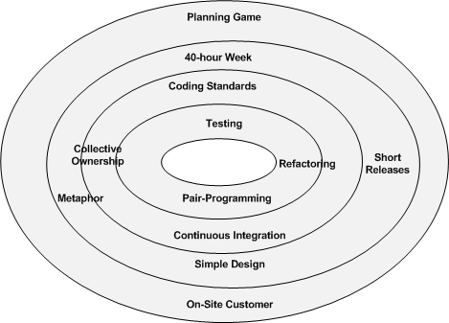

Slide 13
Características fundamentales
Las características fundamentales del método son:
Desarrollo iterativo e incremental: pequeñas mejoras, unas tras otras.
Pruebas unitarias continuas, frecuentemente repetidas y automatizadas, incluyendo pruebas de regresión. Se aconseja escribir el código de la prueba antes de la codificación.
Programación en parejas: se recomienda que las tareas de desarrollo se lleven a cabo por dos personas en un mismo puesto.
Frecuente integración del equipo de programación con el cliente o usuario. Se recomienda que un representante del cliente trabaje junto al equipo de desarrollo.
Corrección de todos los errores antes de añadir nueva funcionalidad. Hacer entregas frecuentes.
Refactorización del código, es decir, reescribir ciertas partes del código para aumentar su legibilidad y mantenibilidad pero sin modificar su comportamiento.
Propiedad del código compartida: en vez de dividir la responsabilidad en el desarrollo de cada módulo en grupos de trabajo distintos, este método promueve el que todo el personal pueda corregir y extender cualquier parte del proyecto.
Simplicidad en el código: es la mejor manera de que las cosas funcionen. Cuando todo funcione se podrá añadir funcionalidad si es necesario.

Slide 14
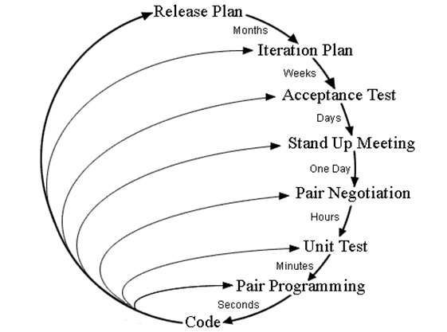

Slide 15
Conclusión y Estado actual
La alta disciplina requerida por las prácticas originales a menudo pasó por el camino, haciendo que algunas de estas prácticas, como aquellas que se consideran demasiado rígidas, sean desaprobadas o reducidas, o incluso dejadas sin terminar, en sitios individuales.
En una encuesta realizada sobre 45 proyectos realizados con XP en 2001, se concluye que:
Casi todos los proyectos se categorizaron como exitosos.
El 100% de los desarrolladores encuestados afirmaron que volvería a utilizar la metodología XP en el siguiente proyecto si fuera apropiado.
Las frecuentes ausencias del cliente fueron identificadas como el mayor riesgo en los proyectos.
Los problemas más comunes fueron “barreras psicológicas”, como por ejemplo el escepticismo de la línea gerencial, la filosofía de la empresa desarrolladora que no permitía tener al cliente en sitio, o que algunos desarrolladores se oponían al trabajo en parejas.

